Slide 1

3 T A H U N
P E R J A L A N A N N K B
JAKARTA, 17 MARET 2016

Slide 2

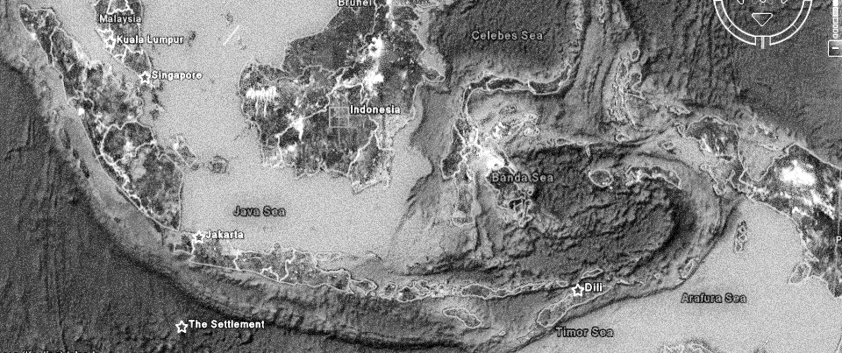
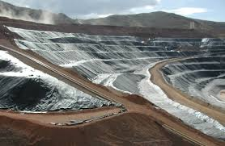
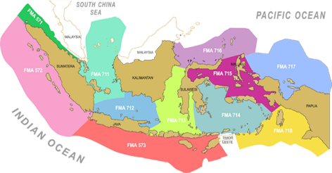
POTENSI SDA INDONESIA
1
Luas hutan Indonesia sebesar 90,5 juta hektar, atau seluas 2% dari total luas tutupan hutan di dunia. Sementara kawasan hutan yang dikelola sebesar 120 juta hektar.
Indonesia menguasai cadangan batubara sebesar 20 milyar ton, termasuk negara dengan cadangan terbesar ke 8 di dunia.
Dengan 11 wilayah pengelolaan perikanan, perairan laut Indonesia memiliki potensi sumber daya perikanan hingga 7,3 juta ton per tahun.
Luas lahan perkebunan sawit di Indonesia mencapai 12,3 juta hektar (2013), dengan produksi CPO 27,1 juta MT.
Tambang emas terbesar di dunia dan tambang tembaga no. 3 terbesar di dunia

Slide 3
IDEOLOGI PENGURUSAN SDA
“Bumi dan air dan kekayaan alam yang terkandung di dalamnya dikuasai oleh negara dan dipergunakan untuk sebesar-besar kemakmuran rakyat.”
UU 31/2004 Perikan-an
UU 41/1999 Kehu-tanan
Kebijakan
Pengaturan
Pengelolaan
Pengawasan
UU 18/2004 Perke-bunan
UU 7/2004 Sumber Daya Air
UU 2/1960 Bagi hasil pertain-an
UU 4/2009 Pertam-bangan
UU 5/1990 Konse-rvasi SDA Hayati
UU 26/2007 Penata-an Ruang
30 ribu desa hidup di dalam kawasan hutan. Menggantungkan hidupnya dari hasil hutan.
Indonesia defisit listrik hingga lebih dari 429 MW (2012)
51,2% rumah tangga petani di Indonesia menguasai tanah di bawah setengah hektar (2003)
Penduduk miskin Indonesia mencapai 28,55 juta orang (2013)

Slide 4

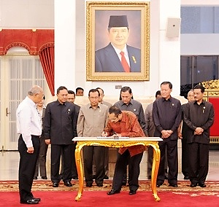
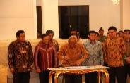
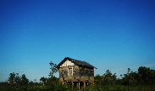
NKB DAN GERAKAN NASIONAL
PENYELAMATAN SUMBER DAYA ALAM
2
Kajian Perizinan Sektor Kehutanan (2013)
Kajian Sistem Pengelolaan Pajak Sektor Batubara (2014)
Kajian Pengelolaan Hutan Jawa Perum Perhutani (2014)
Deklarasi Penyelamatan SDA (2015)
AGENDA 24 GUBERNUR, 7 kelompok renaksi
(2016-2017)
Kajian Sistem Pengelolaan Ruang Laut (2014)
NKB 27 K/L Gerakan Nasional Penyelamatan SDA (2015)
Kajian Sistem Perencanaan dan Pengawasan Kawasan Hutan (2010)
Kajian Kebijakan Pengusahaan Batubara (2011)
NKB 12 K/L Percepatan Pengukuhan Kawasan Hutan (2013)
AGENDA K/L (PNBP) 6 temuan, 76 output
(2016-2017)
Semiloka Percepatan Pengukuhan Kawasan Hutan (2012)
Kajian Sistem Pengelolaan PNBP dan Korsup Minerba (2013)
Refleksi Setahun NKB 12 K/L (2014)
AGENDA PERHUTANI 4 temuan, 111 output (2016-2017)
Kajian Perizinan Sektor Pertambangan (2013)
Kajian PNBP Kehutanan (2015)
2010
2011
2012
2013
2014
2015
2016

Slide 5
RENAKSI OLEH K/L
3
Penyelesaian Status Kawas Hutan
BBRP RENAKSI YG TERTINGGAL (EVALUASI DES. 2015):
Terbitnya peraturan Dirjen tentang implementasi Versioning di lingkup Direktorat Jenderal Planologi. Permenhut implementasi Versioning untuk Kementerian Kehutanan (Des. 2013).
PP Kawasan Perdesaan, PP RPPLH dan PP KLHS
Perubahan PP 6/2007, PP 44/2004, PP 72/2010 (Des. 2014)
Penyelesaian konflik hasil national inquiry Komas HAM (Des. 2015)
Permentan tentang Perencaaan Perkebunan Berbasis Spasial dan Permentan tentang Penetapan Alokasi Ruang Budidaya untuk Kelapa Sawit dan Tebu. (Des. 2015).
Berdasarkan data yang disampaikan daerah, Ditjenbun akan mengevaluasi pelaku usaha. Dari 27 propinsi, 5 propinsi belum menyampaikan data (Lampung, Jateng, Papua, Gorontalo, Sulut).
Sistem Pengendali Anti Korupsi
Wilayah Kelola Masyarakat
Penataan Perizinan
Penyelesaian Konflik Kaw. Hutan
Instrumen LH dalam Lin Hut
Sumber: GNSDA-KPK, 2015

Slide 6
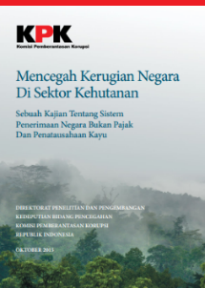
Temuan Kelemahan Dalam Penatausahaan Hasil Hutan Kayu dan Pemungutan PNBP
Pengurusan data produksi kayu yang dilaporkan dan pemungutan penerimaan bukan pajak tidak mencukupi untuk menuntut pertanggungjawaban perusahaan agar memenuhi kewajiban fiskal pada negara.
Pengendalian internal tidak memadai untuk memastikan akuntabilitas tata usaha kayu dan pemungutan PNBP.
Mekanisme akuntabilitas eksternal yang ada tidak memadai untuk mencegah kerugian negara akibat manipulasi terhadap informasi produksi kayu dan pemungutan PNBP.
Terbatasnya efektivitas penegakan hukum di sektor kehutanan memberikan peluang terbentuknya ‘ekonomi bayangan’ untuk perdagangan kayu ilegal.
Tarif royalti kehutanan Indonesia ditetapkan pada tingkatan yang membuat pengumpulan rente ekonomi untuk negara secara terbatas, dan secara implisit memberikan insentif untuk pengelolaan hutan yang tidak berkelanjutan dan korupsi.
Pemungutan PNBP tidak diarahkan pada kepentingan umum.

Slide 7
Milestone
R6.3. Penyesuaian harga patokan
R4.1. Gakkum yang efektif.
R4.3. Basis data PEP.
Pelaksana:
KLHK, MenKEU,
PPATK, OJK,
BPK-RI, KPK
Perbaikan sistem
Pengendalian
Potensi Kehilangan
PNBP
R2.3. Penguatan pengendalian dengan post-pre audit.
R5.1. Pengkajian struktur PNBP.
R2.2. Penggunaan inderaja/spasial untuk verifikasi stok tegakan awal.
R6.1. Penetapan target PNBP.
R4.2. Pola transaksi keuangan.
AGU 2016
OKT 2016
DES 2016
JAN 2017
FEB 2017
DES 2017
R3.4. Pengujian akuntabilitas pemungutan.
R1. SI-PHPL integrasi data kayu sebagai aset hutan.
R2.1. SI-MKHLG deteksi konversi hutan dan lahan gambut.
R3.1. Audit tujuan tertentu.
R3.2. Penguatan audit rutin.
R6.3. Membenahi ukuran kinerja PNBP.
R3.3. Penguatan SIMPONI.
R6.1. Penguatan akuntabilitas publik pemungutan PNBP
R3.5. Rekonsiliasi PNBP&produksi.

Slide 8
RENAKSI PEMDA: REKONSTRUKSI PEMB. HUTAN—LAHAN/KEBUN
4
Penyelesaian Status Kawas Hutan
DATA DASAR KEKAYAAN HUTAN-LAHAN YANG VALID DAN UPDATE
EFISIENSI PELAYANAN PUBLIK MELALUI KESIAPAN PEMERINTAH-PEMDA DLM PENGELOLAAN HUTAN-KEBUN
MENENTUKAN SISTEM PENGATURAN BERDASARKAN KONDISI DI LAPANGAN
MENJADI PELAYANAN MASYARAKAT DALAM MEMPEROLEH AKSES DAN ATAU MELAKSANAKAN HAKNYA
PENINGKATAN EFISIENSI EKONOMI DAN PELAYANAN PUBLIK YANG BERSIH DANBEBAS KORUPSI
Sistem Pengendali Anti Korupsi
Lembaga
Pusat-Daerah
Wilayah Kelola Masyarakat
Penataan Perizinan
NEGARA HADIR
DI TAPAK/KPH
Penyelesaian Konflik Kaw. Hutan
Instrumen LH dalam Lin Hut
Sumber: GNSDA-KPK, 2015

Slide 9
Capaian Renaksi 13 propinsi—des 2015
INDIKATOR 1: PENGUKUHAN KAWASAN HUTAN, PENATAAN RUANG & WILAYAH ADAT |  |  |  |  |  |  |  |  |  |  |  |  |  | RATA - RATA PER INDIKATOR
INDIKATOR | Aceh | Sumut | Sumbar | Riau | Sumsel | Babel | Lampung | Jawa Barat | Jawa Tengah | Jawa Timur | Kalimantan Selatan | Sulawesi Tenggara | Sulawesi Barat
Tim IP4T | -1 | -1 | -1 | -1 | 0 | 0 | 0 | 0 | 0 | 0 | -1 | -1 | -1 | -0.5
Hak-hak atas tanah masyarakat | -1 | -1 | 1 | -1 | 0 | 0 | 1 | 0 | 0 | 0 | -1 | -1 | -1 | -0.3
Informasi penggunaan kawasan | -1 | -1 | -1 | 1 | 0 | -1 | 0 | 0 | -1 | 1 | -1 | -1 | -1 | -0.5
Tidak sesuai prosedur | -1 | -1 | -1 | -1 | -1 | 0 | -1 | -1 | -1 | 1 | -1 | -1 | -1 | -0.8
TOTAL | -4 | -4 | -2 | -2 | -1 | -1 | 0 | -1 | -2 | 2 | -4 | -4 | -4 | - 0.52
RATA-RATA PROVINSI | -1 | -1 | -0.5 | -0.5 | -0.25 | -0.25 | 0 | -0.25 | -0.5 | 0.5 | -1 | -1 | -1
RATA-RATA INDONESIA | -0.5
INDIKATOR 2: PENATAAN PERIZINAN DAN PERKEBUNAN
Kewajiban keuangan | 1 | -1 | 0 | 1 | 0 | 0 | 0 | 1 | -1 | 0 | -1 | 0 | 1 | 0.1
Rekonsiliasi data perizinan: | -1 | -1 | -1 | 0 | -1 | 1 | 0 | 1 | -1 | -1 | -1 | -1 | -1 | -0.5
TOTAL | 0 | -2 | -1 | 1 | -1 | 1 | 0 | 2 | -2 | -1 | -2 | -1 | 0 | -0.5
RATA-RATA | 0 | -1 | -0.5 | 0.5 | -0.5 | 0.5 | 0 | 1 | -1 | -0.5 | -1 | -0.5 | 0 | 0.36
RATA-RATA INDONESIA | 0.0
INDIKATOR 3: PERLUASAN WILAYAH KELOLA MASYARAKAT
Informasi dan evaluasi terhadap pengelolaan hutan tingkat tapak | 0 | -1 | 0 | -1 | 0 | 0 | 1 | -1 | -1 | -1 | 1 | 1 | 1 | -0.1
Pengajuan izin | -1 | -1 | -1 | -1 | 1 | -1 | 0 | -1 | -1 | -1 | -1 | -1 | -1 | -0.8
Informasi SDH dan Perkebunan | -1 | -1 | 1 | -1 | 0 | 0 | 1 | 1 | -1 | -1 | -1 | -1 | -1 | -0.4
TOTAL | -3 | -3 | 0 | -3 | 2 | 0 | 3 | 2 | -2 | 0 | -3 | -3 | -1 | -0.3
RATA-RATA | -1 | -1 | 0 | -1 | 0.67 | 0 | 1 | 0.67 | -0.67 | 0 | -1 | -1 | -0.33
RATA-RATA INDONESIA | -0.3

Slide 10
Lanjutan ….
 |  |  |  |  |  |  |  |  |  |  |  |  |  | RATA - RATA PER INDIKATOR
INDIKATOR | Aceh | Sumut | Sumbar | Riau | Sumsel | Babel | Lampung | Jawa Barat | Jawa Tengah | Jawa Timur | Kalimantan Selatan | Sulawesi Tenggara | Sulawesi Barat
INDIKATOR 4: PENYELSAIAN KONFLIK KAWASAN HUTAN
Desk penyelesaian | -1 | -1 | -1 | -1 | -1 | 0 | 1 | -1 | -1 | 0 | -1 | -1 | 1 | -0.5
Regulasi | -1 | -1 | -1 | -1 | 0 | -1 | 1 | 1 | -1 | 0 | -1 | -1 | -1 | -0.5
TOTAL | -2 | -2 | -2 | -2 | -1 | -1 | 2 | 0 | -2 | 0 | -2 | -2 | 0 | 0.5
RATA-RATA | -1 | -1 | -1 | -1 | -0.5 | -0.5 | 1 | 0 | -1 | 0 | -1 | -1 | 0
RATA-RATA INDONESIA | -0.5
INDIKATOR 5: MEMBANGUN SISTEM PENGENDALIAN ANTI KORUPSI
Inventarisasi data dan informasi | -1 | -1 | -1 | -1 | 1 | 0 | 1 | 1 | 0 | 1 | -1 | -1 | 1 | -0.1
pemutakhiran terhadap Neraca Sumber Daya Hutan | -1 | -1 | 0 | -1 | 1 | 0 | 1 | 0 | -1 | 0 | -1 | -1 | -1 | -0.4
Informasi SDH dan Perkebunan | -1 | -1 | 1 | -1 | 0 | 0 | 1 | 1 | -1 | -1 | -1 | -1 | -1 | -0.4
TOTAL | -3 | -3 | 0 | -3 | 2 | 0 | 3 | 2 | -2 | 0 | -3 | -3 | -1 | -0.3
RATA-RATA | -1 | -1 | 0 | -1 | 0.67 | 0 | 1 | 0.67 | -0.67 | 0 | -1 | -1 | -0.33
RATA-RATA INDONESIA | -0.3

Slide 11
Tabulasi Indeks Kinerja Pemeritah Daerah Pada Korsup Minerba Di 12 Propinsi
Propinsi | Kinerja Penataan Izin |  |  | Pemenuhan Kewajiban Keuangan | Penga-wasan Produksi | Penga-wasan Pengelolaan | Pengawa-san Penjualan | Skor Kinerja Pemda
 | Pengurangan IUP Non-cnc | Pencabutan/Tidak Diperpan-jang | Pengurangan Tumpang Tindih HK
SULAWESI TENGAH | 9 | 12 | 12 | 4 | 8 | 12 | 11 | 68
KEPULAUAN RIAU | 8 | 10 | 1 | 10 | 10 | 9 | 12 | 60
KALIMANTAN TENGAH | 3 | 2 | 9 | 3 | 12 | 9 | 10 | 48
KALIMANTAN TIMUR | 7 | 8 | 1 | 9 | 8 | 8 | 7 | 48
BANGKA BELITUNG | 6 | 4 | 6 | 7 | 11 | 1 | 9 | 44
SULAWESI TENGGARA | 11 | 5 | 1 | 1 | 7 | 9 | 8 | 42
MALUKU UTARA | 4 | 6 | 7 | 7 | 6 | 6 | 6 | 42
SUMATERA SELATAN | 10 | 11 | 1 | 5 | 4 | 5 | 4 | 40
JAMBI | 12 | 9 | 10 | 2 | 1 | 1 | 1 | 36
KALIMANTAN BARAT | 5 | 7 | 1 | 12 | 3 | 4 | 3 | 35
SULAWESI SELATAN | 2 | 3 | 11 | 6 | 2 | 7 | 2 | 33
KALIMANTAN SELATAN | 1 | 1 | 8 | 11 | 5 | 1 | 5 | 32

Slide 12
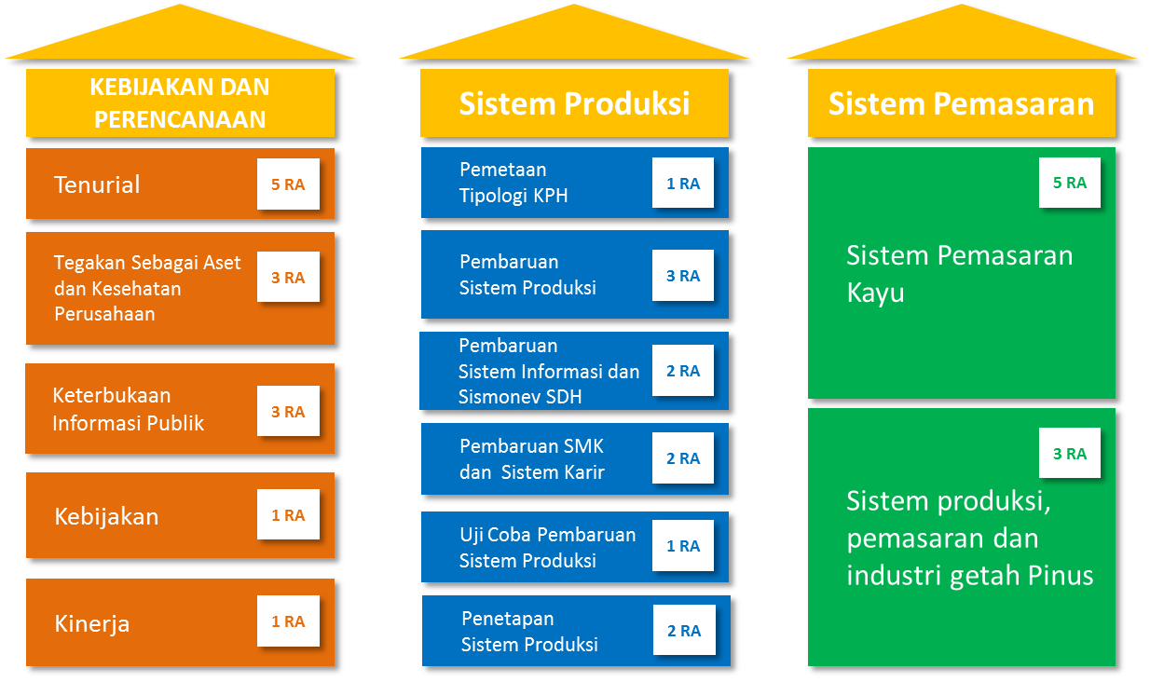
RENAKSI PERUM PERHUTANI
5
STRATEGI PELAKSANAAN PERUBAHAN
Implementasi hutan sbg asset dalam akuntasi, manajemen dan evaluasi kinerja
Perancangan dan perubahan struktur organisasi yang menguatkan KPH
Perubahan konsep RPKH terkait tipologi KPH
Administrasi sengketa hutan
Mendorong kebijakan eksternal dan menetapkan kebijakan internal
Korporat
Divisi Regional
Divisi Bisnis

Slide 13
PELAKSANAAN RENAKSI SEJAUH INI
6
KOORDINATIF
TEKNIKAL
Mendekatkan capaian kerja dng ukuran administratif (output) vs kebutuhan nyata masyarakat (outcome).
Menerobos persoalan koordinasi
Proses pembaruan kebijakan dng argumen terbuka bagi publik
Memiliki data SDA update sebagai dasar pengambilan keputusan;
Penguatan K/L dan Pemda—tupoksi, substansi program dan kegiatan, cara pengukuran kinerja (tidak menghargai/menyalahkan inovasi);
Menuju pengendalian kerugian negara akibat kelemahan pengelolaan SDA.

Slide 14
PROSES PERBAIKAN SISTEM/KEBIJAKAN
Pelaksana:
KLHK, MenKEU,
PPATK, OJK,
BPK-RI, KPK
NKB/GNSDA—pembuka “policy space”; masih perlu: soal SDA sbg asset, kawasan LTL, program K/L/D, leadership.
SDA bukan asset
Program-anggaran K/L
Leadership
Kawasan LTL
Narasi Kebijakan
Politik-kepentingan
Aktor-Network
GNSDA-KPK

Slide 15
7
TH 2015 HARAPAN PERBAIKAN SANGAT TINGGI,
TATA KELOLA DAERAH PERLU DIPACU
(maks 5)
(maks 100)
PERSEPSI THD OUTCOME
Indeks rata-rata tata kelola hutan, 2012
Keseluruhan 2,33
Indeks rata-rata tata kelola hutan, 2014
Keseluruhan 36
Survei key stakeholders “Kondisi Tata Kelola Hutan ), 2015
Maju (49%)-Stagnan (30%)-Mundur(21%); GN-PSDA -0.5 (skala -1 s.d 1) 13 provinsi. Pusat > Prov>Kab
Sumber: UNDP (2012, 2014, 2015)

Slide 16
CATATAN AKHIR
8
PERLU SEGERA DITETAPKAN PRIORITAS OUTCOME DAN RENAKSI OPERASIONAL BAGI SETIAP PROPINSI SEBAGAI TARGET BERSAMA
PENETAPAN REGULASI (6 PP) SERTA PENYELESAIAN RENAKSI K/L DAN PERHUTANI
PENETAPAN SUBSTANSI PENCEGAHAN KORUPSI SECARA OPERASIONAL (TATAKELOLA, KIP, DLL)
KERJASAMA LEBIH ERAT K/L DAN PEMDA UNTUK MEWUJUDKAN OUTCOME

Slide 17
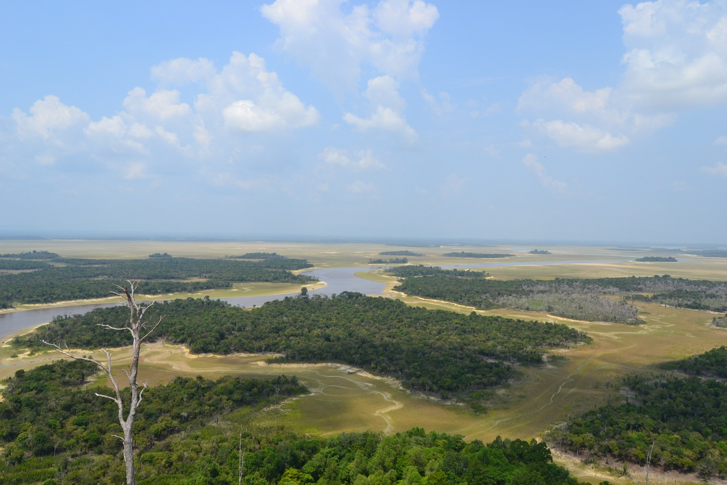
TERIMA KASIH

